Slide 1
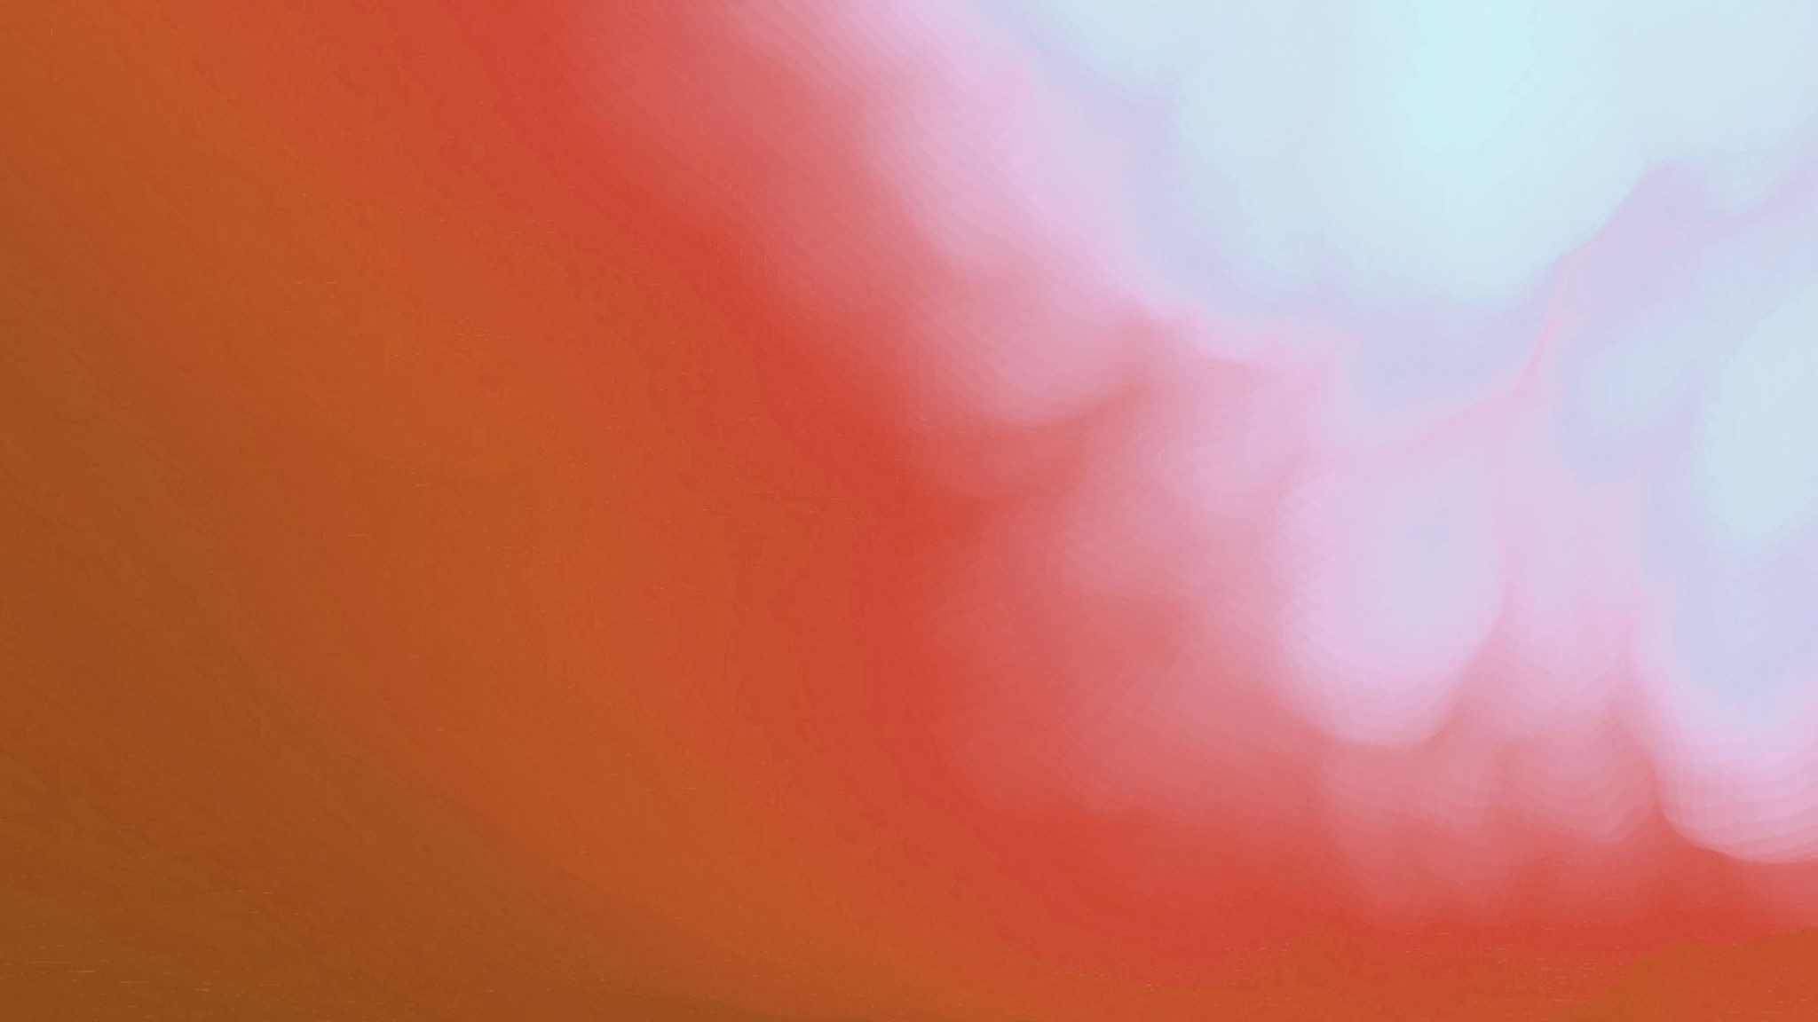
Lane Detecton From Stitched Videos
Harun Serkan Metin
201101034

Slide 2
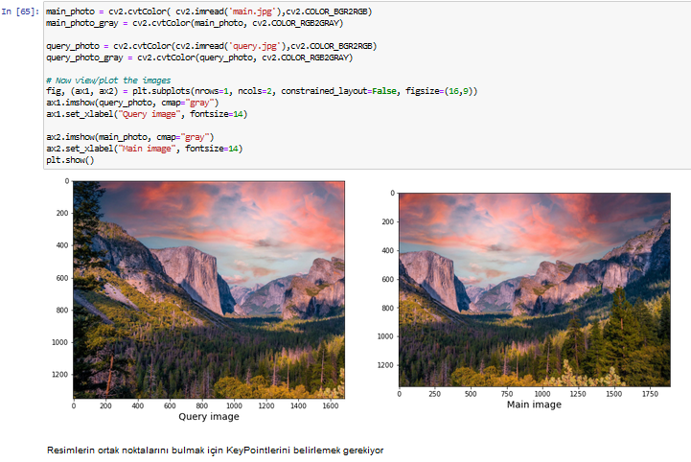
Image Stitching
Aynı bölgeleri gören iki farklı resmi tek bir panorama resim yapmak istiyorum

Slide 3
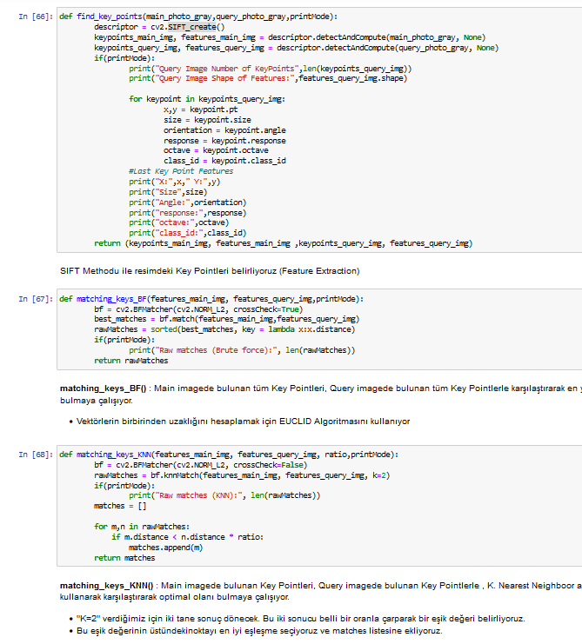
Key Point Extraciton
Bir resmi KeyPointlerine göre tanırız. Yani KeyPointler bir nevi o resime özel noktalardır.
İki farklı resim için Key Pointleri bulduktan sonra bu resimler için hangi bölgelerin aynı içeriğe sahip olduğunu tespit ediyoruz
Bunun için Keypoint Matching algoritmalarını kullanıyoruz (BF, KNN)

Slide 4
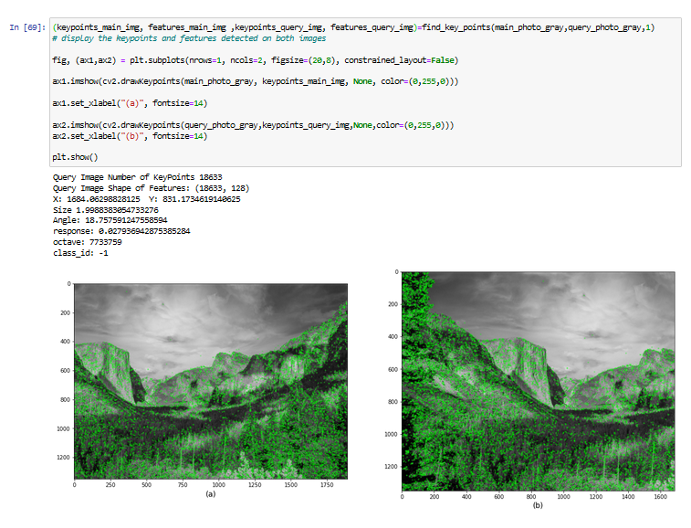
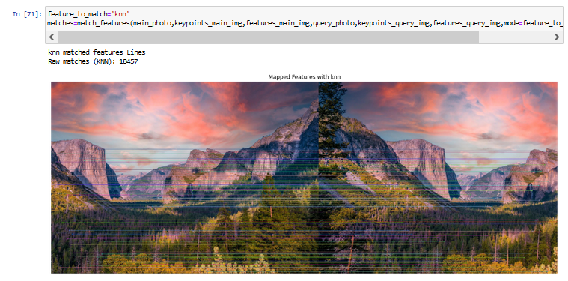
Key Point Extraciton
Yeşil ile görünen her nokta o resme özel Key Pointlerdir.
Bu noktaların birbiriyle uyuşanlarını renkli çizgilerle eşleştirdim.

Slide 5
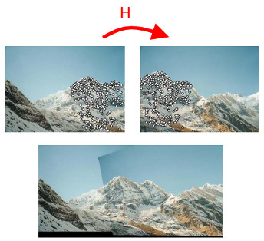
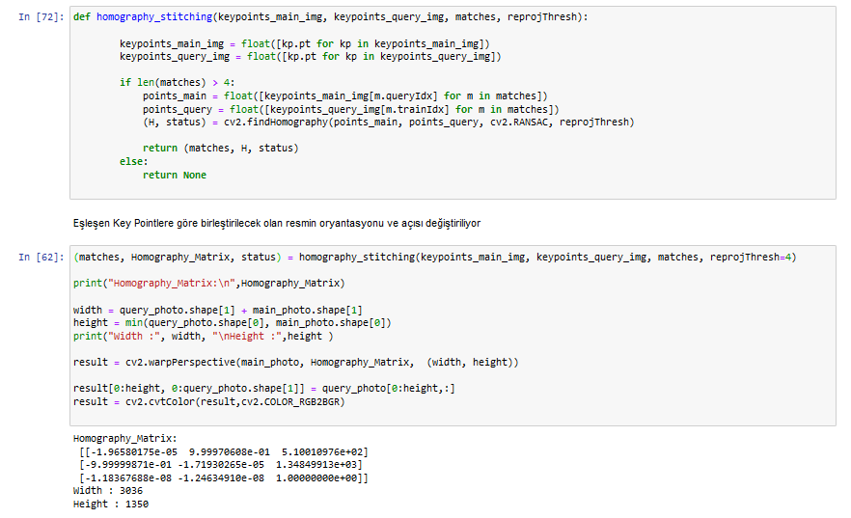
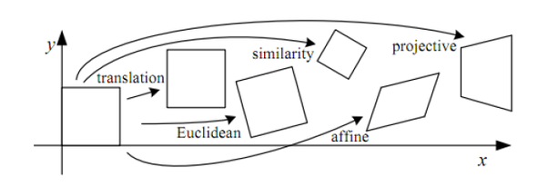
Homography Matrix
Farklı bir düzlemde ve farklı bir açıda olan bir resmin oryantasyonunun istenilen düzleme geçirilmesidir.

Slide 6
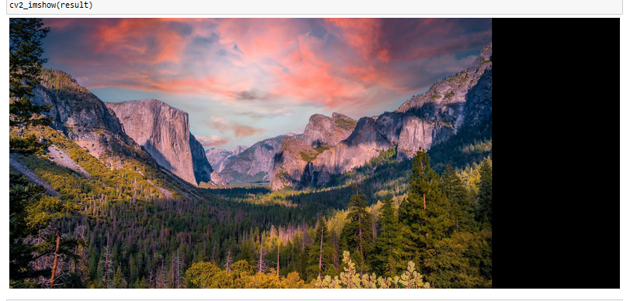
Final Result

Slide 7
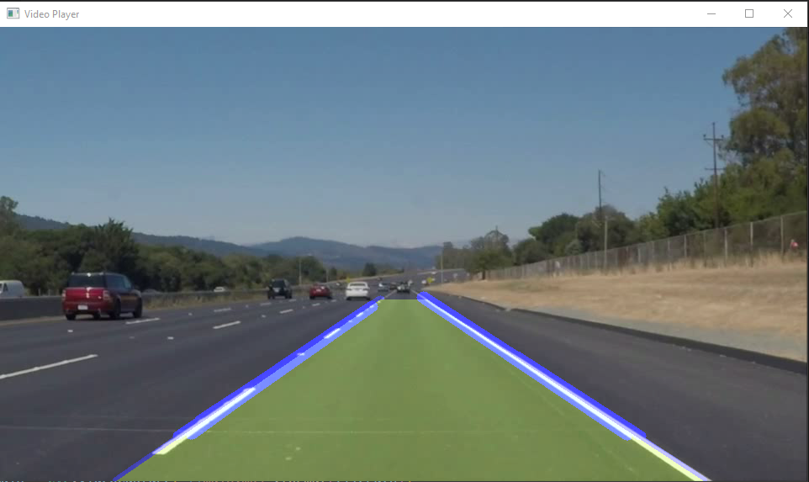
Lane Detection

Slide 8
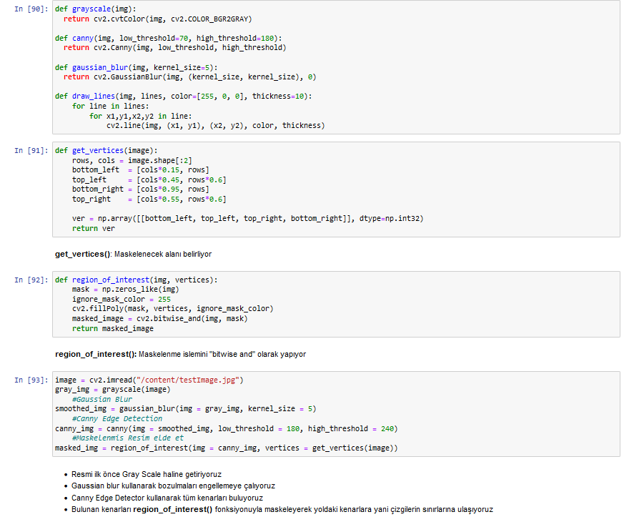
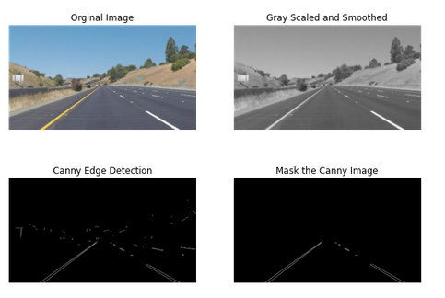
Masking the image
İlk önce resmi Gray Scale yapıyoruz ardından Gaussian Blur ekleyerek bozulmaları gideriyoruz. Sonra da Canny Edge Detector ile tüm kenarları belirliyoruz.Belirlenen kenarlardan istediğimiz bölgeyi maskeleyerek çıkartıyoruz

Slide 9
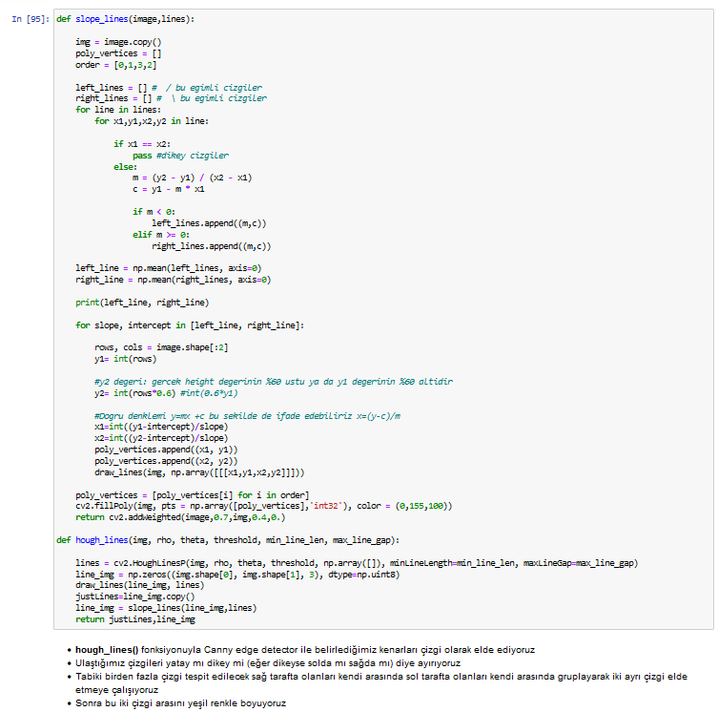
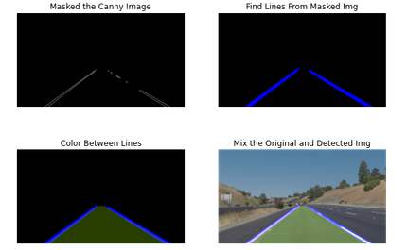
Detection of Lines
Tüm edgeleri line olarak gösteriyoruz. Sonra bu lineları solda ve sağda olmak üzere iki gruba ayırıyoruz. Ayrıdığımız bu grupların ortalamalarını alarak her bir grup için bir line elde ediyoruz. Sonuç olarak 1 tane sağ 1 tane sol çizgi elde etmiş oluyoruz. Bu iki çizgi arasını renklendirerek şeritleri ve yolu belirgin hale getiriyoruz.

Slide 10
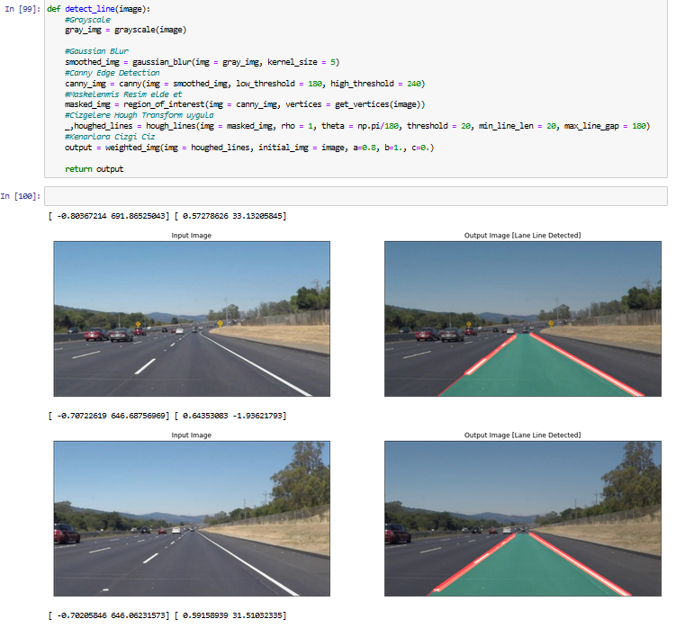
Final Result

